Slide 1
Liên Minh Hàng Thiết Yếu TMĐT
VECOM – 07/2021

Slide 2
Ý tưởng liên minh
Dịch Covid tiếp tục diễn biến phức tạp, nhu cầu mua hàng online đặc biệt hàng thiết yếu ngày càng tăng. Nhằm giúp hạn chế việc nhiều người phải đến các trung tâm thương mại/chợ nhưng vẫn mua được các mặt hàng thiết yếu một cách tiện lợi qua website hoặc app trên điện thoại. Ngoài giá hang hóa sẽ rất tốt vì từ nhàn sản xuất , nhập khẩu đến người tiêu dùng.
Liên minh hàng thiết yếu TMĐT VN sẽ phát triển một nền tảng có sự tham gia của các doanh nghiệp cung cấp hàng thiết yếu có thể bán hàng online trên đó.
Điều quan trọng của việc bán hàng online là giao hàng thì nền tảng này có mạng lưới kho, đội ngũ giao hàng, xe hàng ở các khu đông dân cư vào giờ mua sắm nên giao hàng rất nhanh, tiết kiệm chi phí.
Khách hàng chính của nền tảng là người trẻ từ 25-45 tuổi, có thu nhập tốt, bận công việc muốn mua hàng nhanh, đảm bảo chất lượng, giá cả phải chăng.

Slide 3
nhóm các sản phẩm thiết yếu (bước 1)
THỊT LỢN
Meat Deli,
Hạ Long food,
Vinh Anh food
THỊT BÒ
Hoà Phát Beef,
Yên Phú Beef
THỊT GÀ
CP chicken,
Dabaco,
Thành Lợi
HẢI SẢN
Minh Phú Seafood,
Công ty XNK Thủy sản Quảng Ninh,
Hệ thống thế giới Hải Sản,
Hải sản Huyền Chiến…

Slide 4
Thành viên liên minh
Viện Sáng tạo Chuyển đổi số (VSTCĐS) – ĐHQTBH
VECOM & Hội viên (DN phát triển nền tảng App, Web, thanh toán,…)
Các DN cung cấp mặt hàng thiết yếu (VD: Thịt bò, lợn, gà, hải sản tươi sống)
Đơn vị cung cấp dịch vụ vận chuyển (VD: Mai Linh, Be, Grab, …)

Slide 5
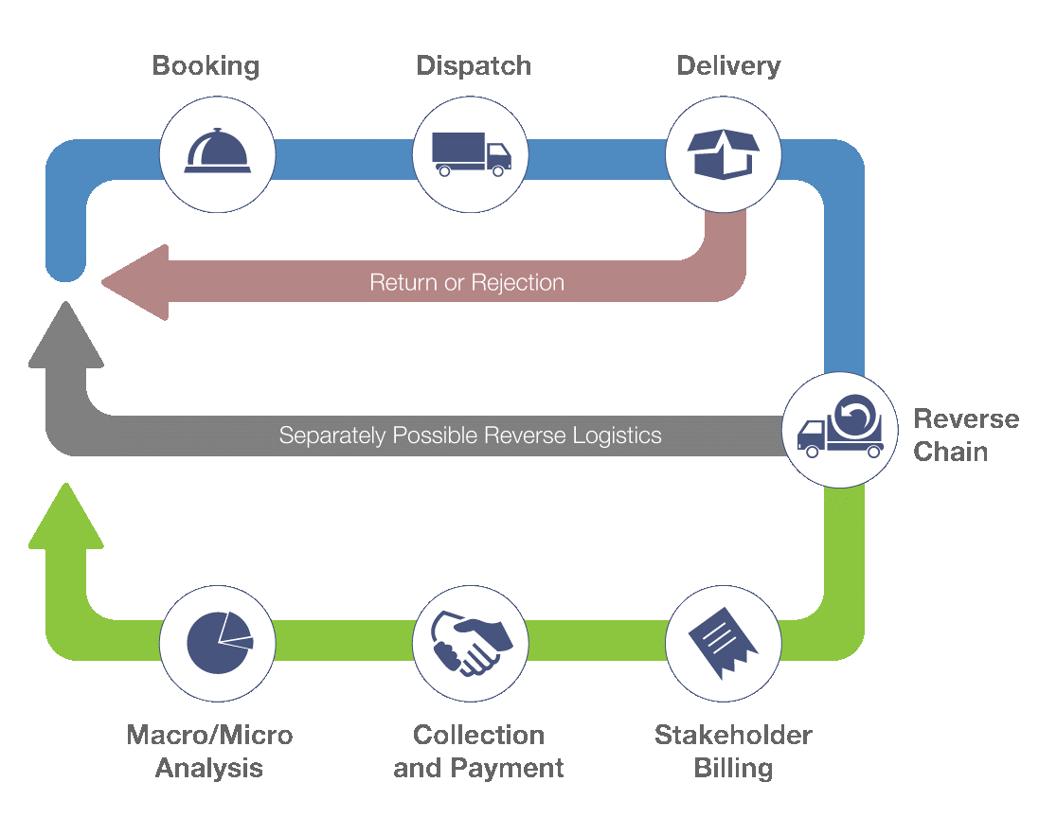
Mô hình cung cấp hàng thiết yếu

Slide 6
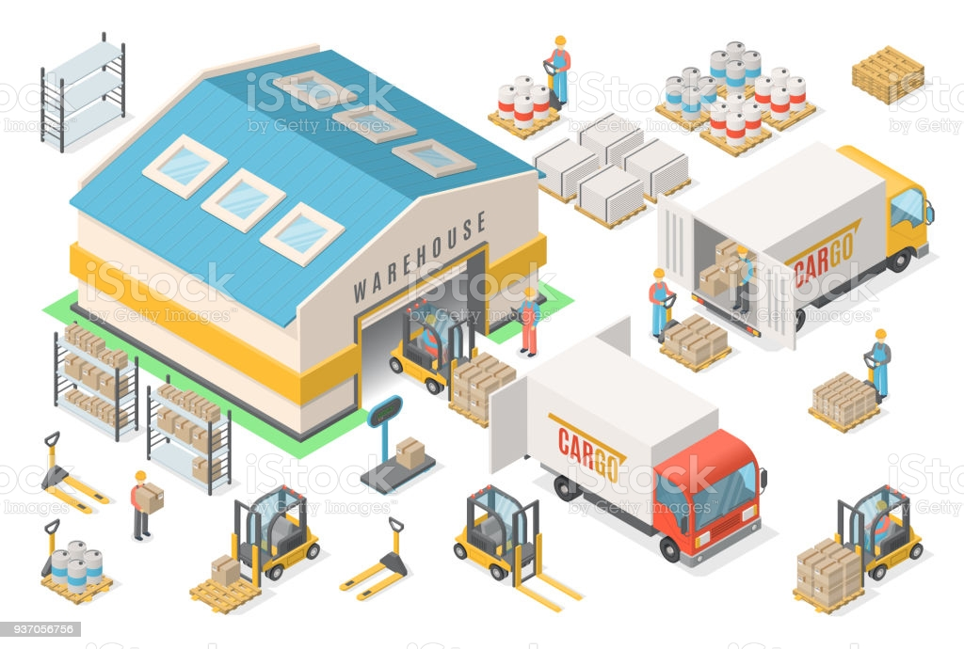
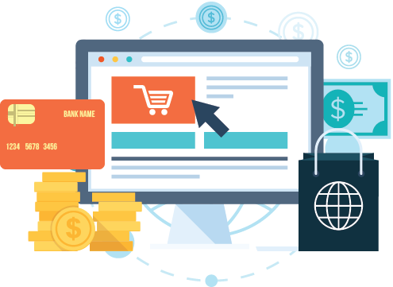
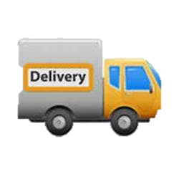
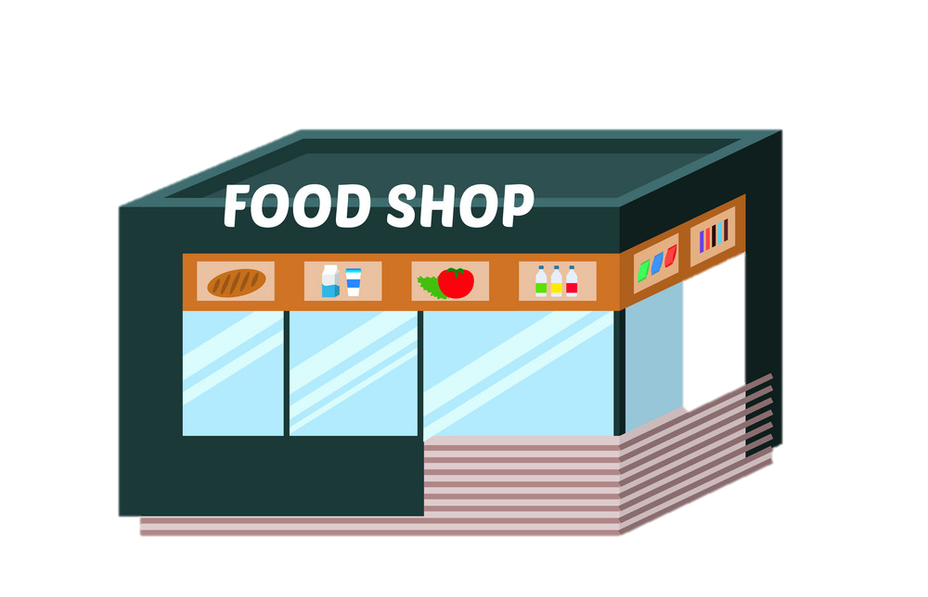
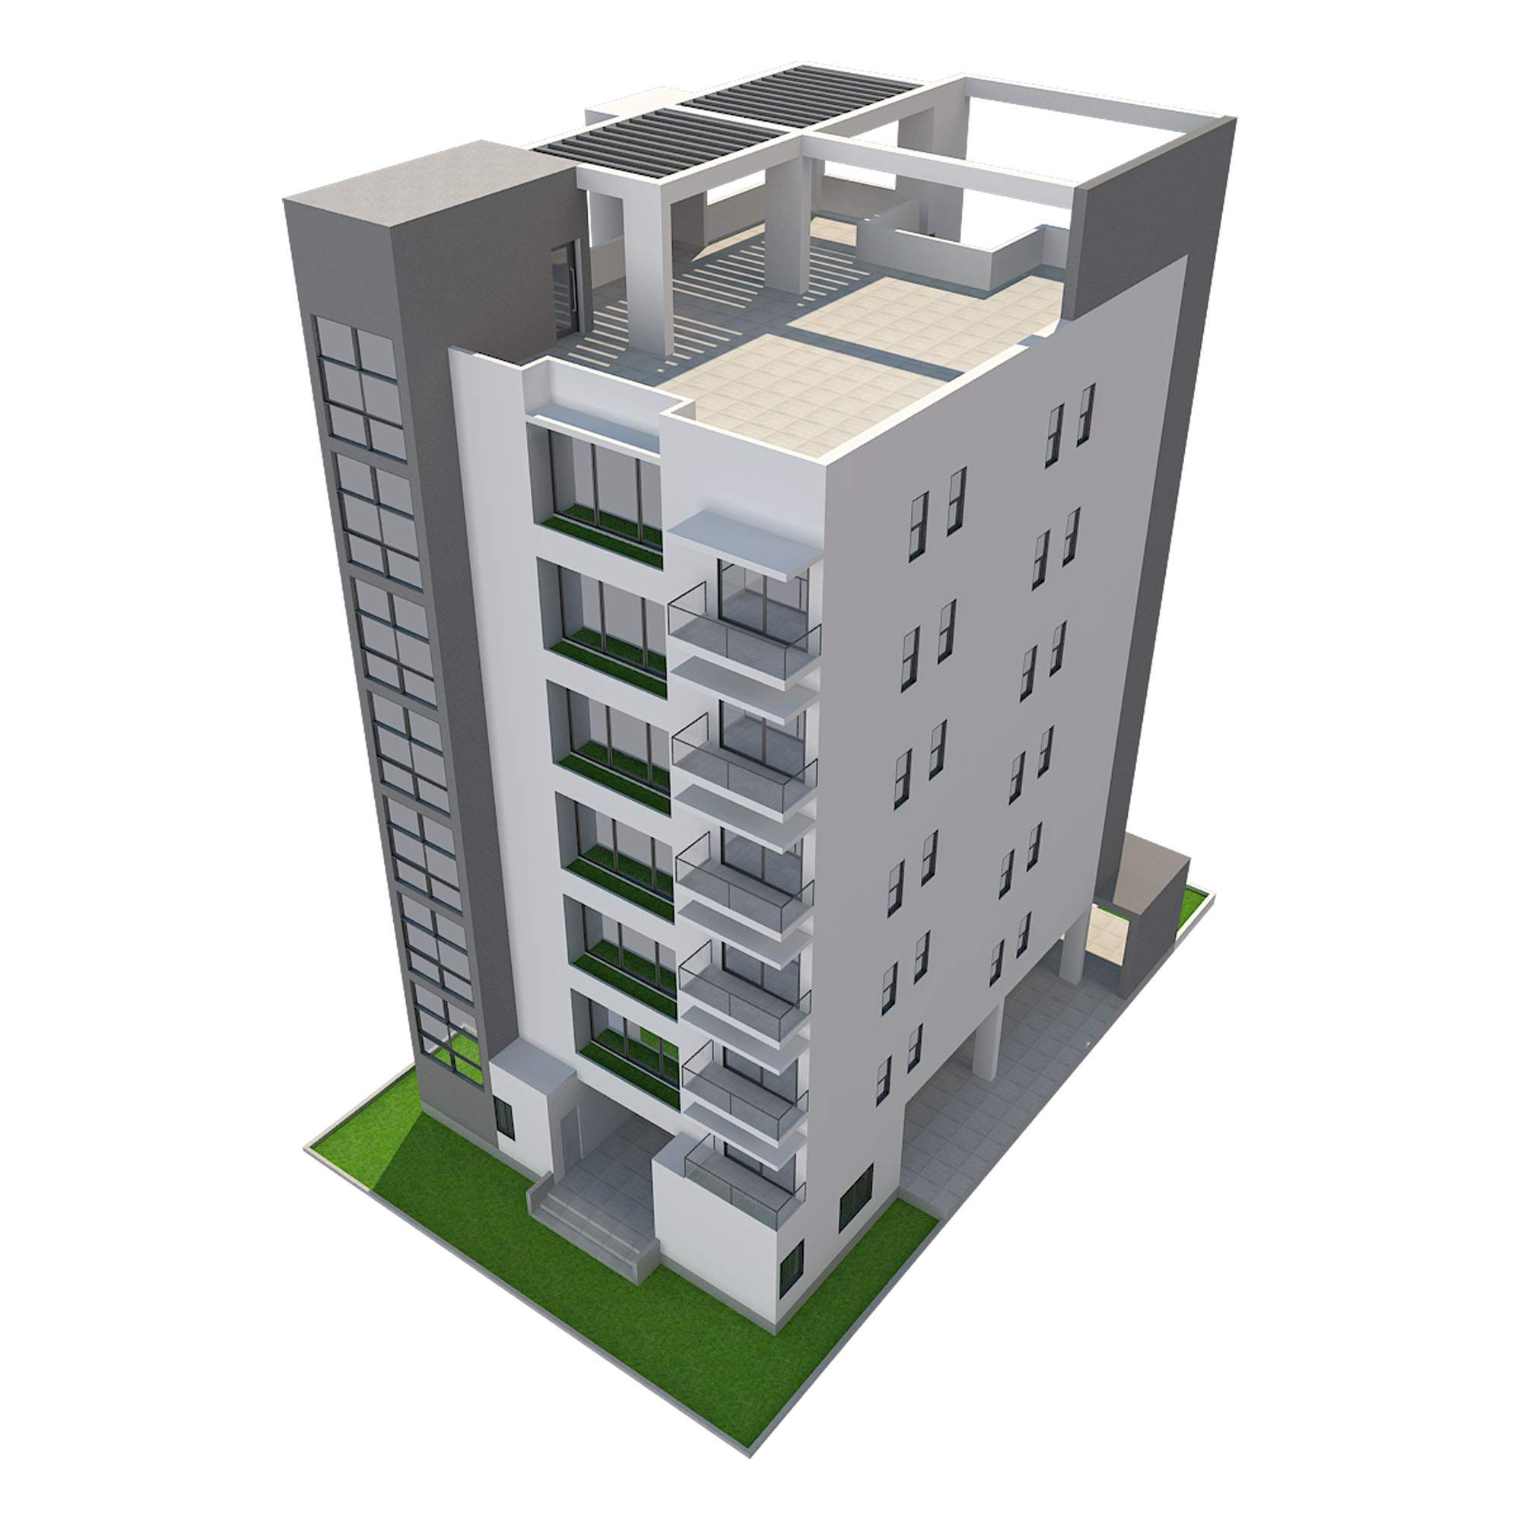
TỔNG KHO
NỀN TẢNG ONLINE
& Mobile App.
THANH TOÁN
GIAO NHẬN
DÂN CƯ

Slide 7
Vai trò các bên tham gia liên minh

Slide 8
Viện sáng tạo chuyển đổi số - VSTCĐS
Kết nối và đề xuất danh sách các nhà cung cấp 04 mặt hàng thiết yếu (Bước 1).
Đề xuất và xây dựng cơ chế hợp tác, các nội dung cam kết giữa các nhà cung cấp và Liên Minh.
Đánh giá và lựa chọn các nhà cung cấp đề xuất liên minh thông qua.
Lựa chọn và đề xuất phương án Kho hàng trung gian - Tổng kho cấp 1 phục vụ giai đoạn đầu triển khai dự án.
Lựa chọn đối tác vận chuyển và xây dựng giải pháp vận chuyển bán hàng lưu động tại các khu dân cư vào cung giờ cho các đơn hàng đặt trước cũng như đơn hàng tại thời điểm cung giờ giao hàng.

Slide 9
Hiệp HỘI TMĐT – Vecom
Lưạ chọn đối tác xây dựng và vận hành Website Hàng Thiết Yếu.
Xây dựng đề án gửi cơ quan chức năng về đề án nhằm xin hỗ trợ kinh phí ban đầu, để triển khai nền tảng và ứng dụng trong giai đoạn thử nghiệm.
Xây dựng kế hoạch truyền thông và tổ chức triển khai khi dự án đi vào vận hành.
Lựa chọn các đối tác về giải pháp thanh toán, các dịch vụ gia tăng khác khai thác từ website bán hàng thiết yếu này.

Slide 10
Mô hình tổ chức vận hành
Thành lập “Liên minh Hàng thiết yếu TMĐT” thuộc Hiệp hội TMĐT Việt Nam (VECOM).
Thành lập pháp nhân là Công ty cổ phần có sự tham gia góp vốn của các thành viên tham gia liên minh để vận hành và hạch toán lỗ lãi.
Cổ đông chính: Công ty VEBIZ (thuộc VECOM); Viện Sáng tạo Chuyển đổi số.
Các cổ đông khác gồm: Công ty xây dựng và vận hành webstite hàng thiết yếu; Công ty cung cấp dịch vụ vận chuyển; Các công ty cung cấp sản phẩm hàng thiết yếu.
Mô hình pháp nhân công ty cổ phần hướng đến mở rộng tham gia của các cổ đông khác khi tham gia cung cấp SP hàng thiết yếu và có thể niêm yết trên sàn chứng khoán.

Slide 11
CÁC Bước TriểN khai
Lãnh đạo VECOM & VSTCĐS thông qua hướng hợp tác về mô hình liên minh.
Xây dựng đề án và kết nối các bên tham gia liên minh theo vai trò của VECOM & VSTCĐS.
Thành lập pháp nhân – Công ty Cổ phần Hàng thiết yếu TMĐT.
Góp vốn/kêu gọi đầu tư triển khai dự án.
Xây dựng bộ máy hoạt động và chi tiết kế hoạch triển khai cụ thể.
Tổ chức vận hành.
Đánh giá hiệu quả.
Mở rộng đầu tư/thay đổi mô hình sau giai đoạn đánh giá.

